Slide 1

Aşı Takvimi Yaklaşanlar

Slide 2


Aşıla uygulaması ile 1.doz aşısı uygulanmış henüz 2.doz aşısı uygulanmamış kişilerin takibi sağlanır.
Bu işlem için Ana Sayfadaki Aşı Takvimi Yaklaşanlar menüsüne tıklanır.

Slide 3
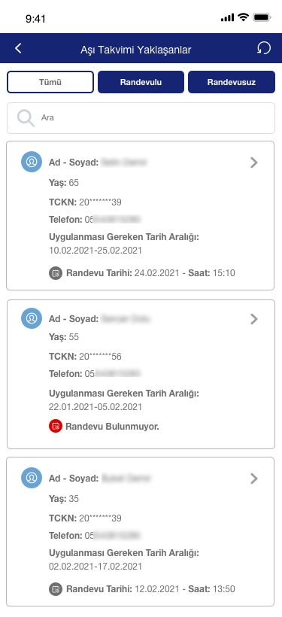
Açılan ekranda Aile Hekimi ya da Hekim kullanıcılarının popülasyon listesinde yer alan 1.doz aşısı uygulanmış henüz 2.doz aşısı uygulanmamış kişiler listenir.
Listede kişinin Adı Soyadı, T.C. Kimlik Numarası, Yaşı, Telefon Numarası, 2.doz aşının Uygulanması Önerilen En Erken Tarih varsa Randevu Tarihi ve Saati bilgileri yer alır.

Slide 4
Randevulu butonuna tıklandığında sadece randevusu olan kişiler listenir.

Slide 5
Randevusuz butonuna tıklandığında sadece randevusu olmayan kişiler listenir.

Slide 6
Ad Soyad ile arama yapmak için arama çubuğuna giriş yapılır.

Slide 7
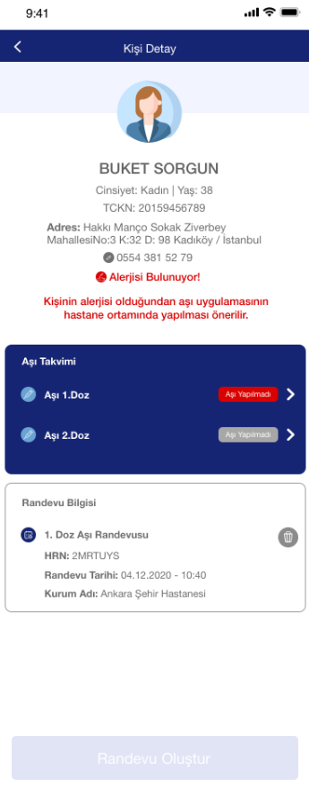
Listedeki bir kaydın üzerine tıklandığında kişiye ait bilgilerin yer aldığı detay ekranı açılır.

